Slide 1
«Пластилинография- как средство развития мелкой моторики детей» Учитель-логопед: Позднякова Н.С.

Slide 2
«Пластилинография» («графия» - создавать, изображать, «пластилин» - материал, при помощи которого осуществляется исполнение замысла). Принцип данной нетрадиционной техники заключается в создании лепной картины с изображением выпуклых, полуобъёмных объектов на горизонтальной поверхности.

Slide 3
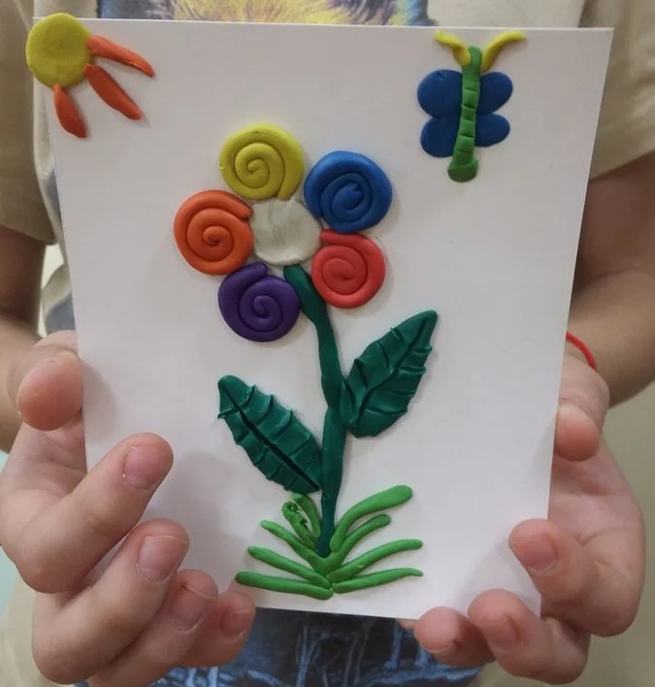
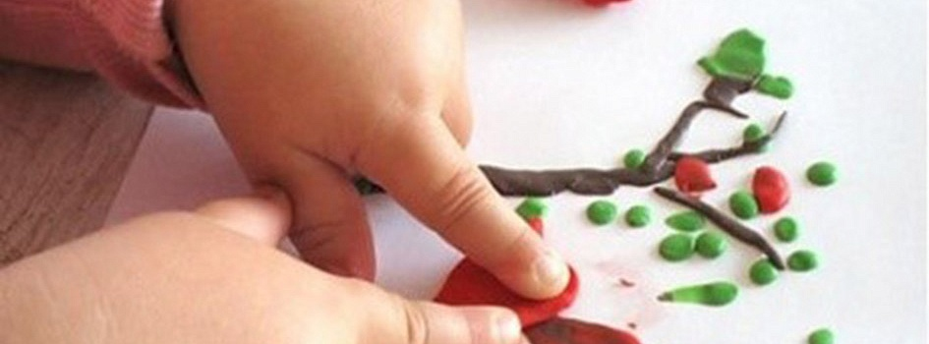
Основной материал — пластилин, а основным инструментом в пластилинографии является рука (вернее обе руки), следовательно, уровень умения зависит от владения собственными руками.

Slide 4
Занятия пластилинографией способствуют: - развитию психических процессов; - развитию воображения, творческих способностей; - развитию восприятия, пространственной ориентации, сенсомоторной координации детей, - развитию самостоятельности, произвольности поведения; - реализации впечатлений, знаний, эмоционального состояния в творчестве.

Slide 5
Прямая пластилинография- изображение лепной картины на горизонтальной поверхности.

Slide 6
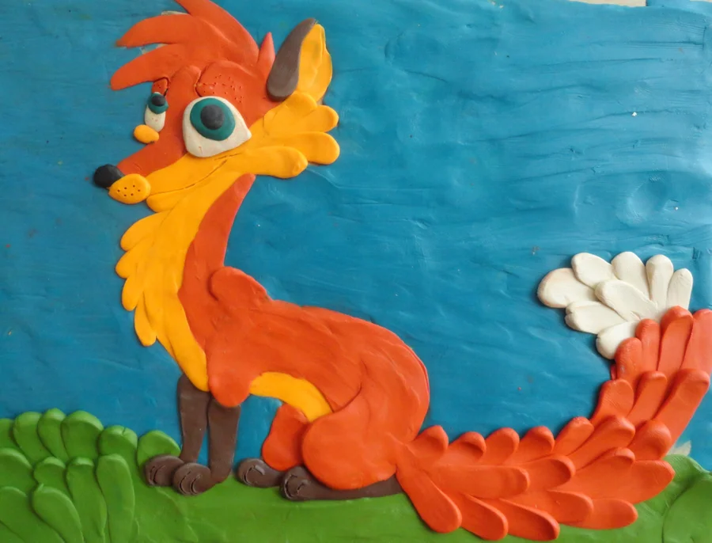

Slide 7
Обратная пластилинография (витражная) - изображение лепной картины с обратной стороны горизонтальной поверхности (с обозначением контура).

Slide 8
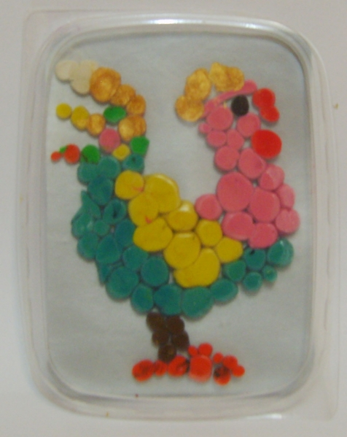

Slide 9
Контурная пластилинография - изображение объекта по контуру, с использованием «жгутиков».

Slide 10
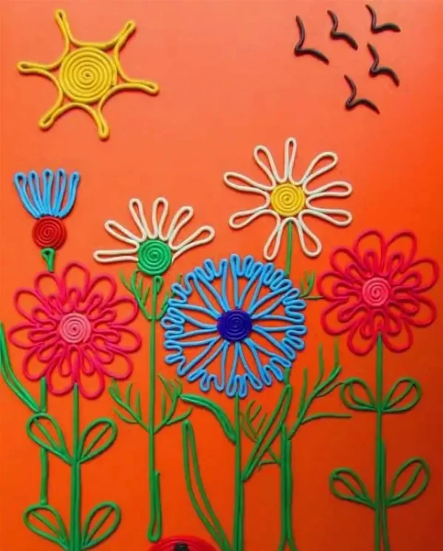

Slide 11
Мозаичная пластилинография - изображение лепной картины на горизонтальной поверхности с помощью шариков из пластилина или шарикового пластилина.

Slide 12
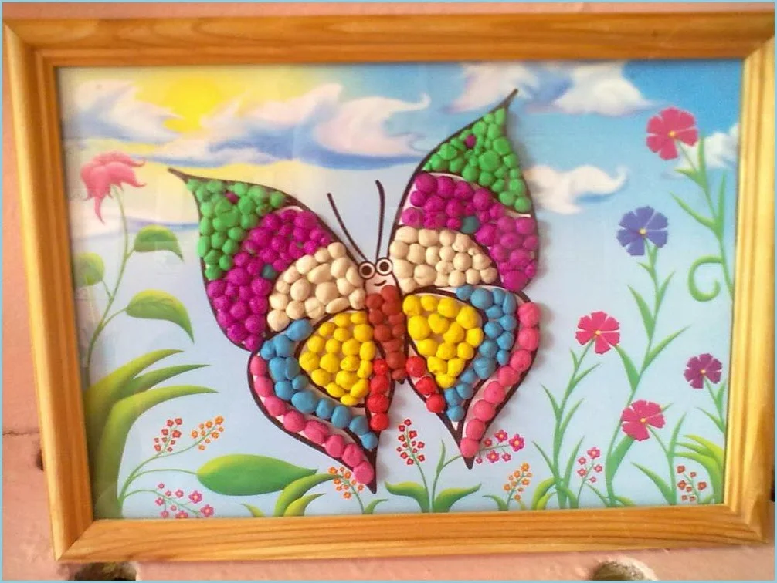

Slide 13
Многослойная пластилинография - объемные изображения для которых используются элементы с последовательным соединением слоев разного цвета.

Slide 14
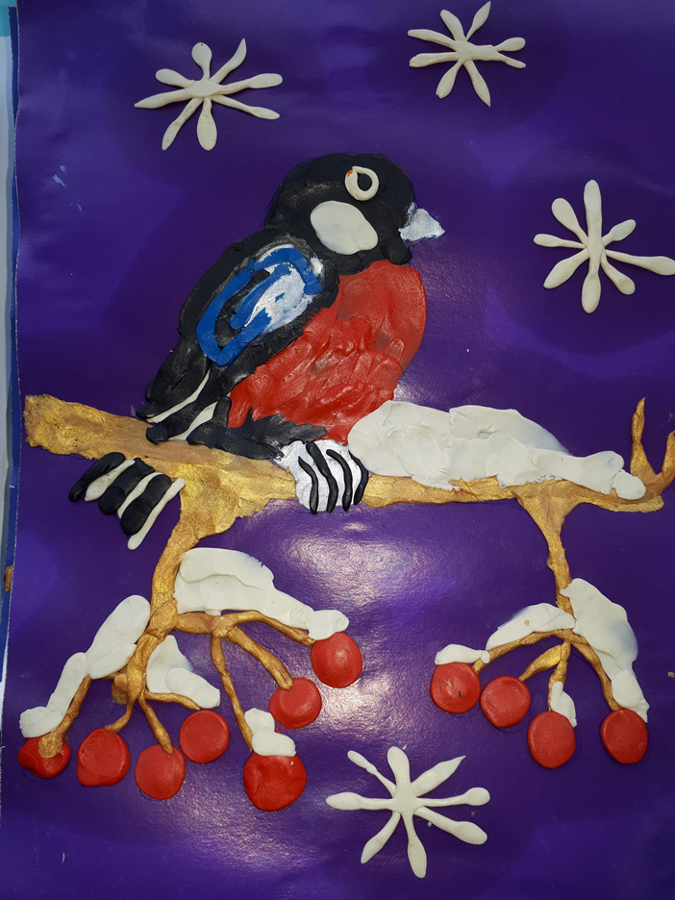

Slide 15
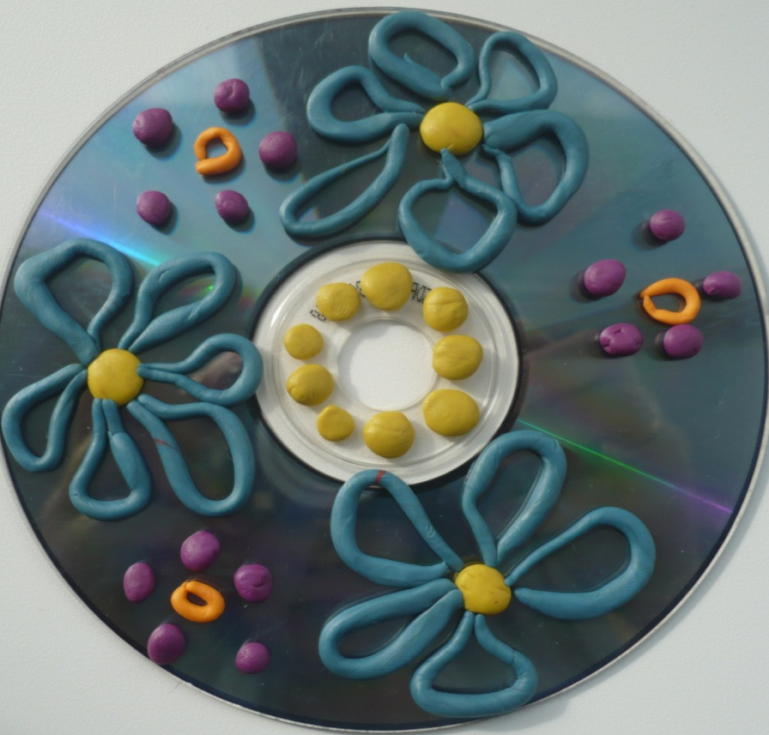
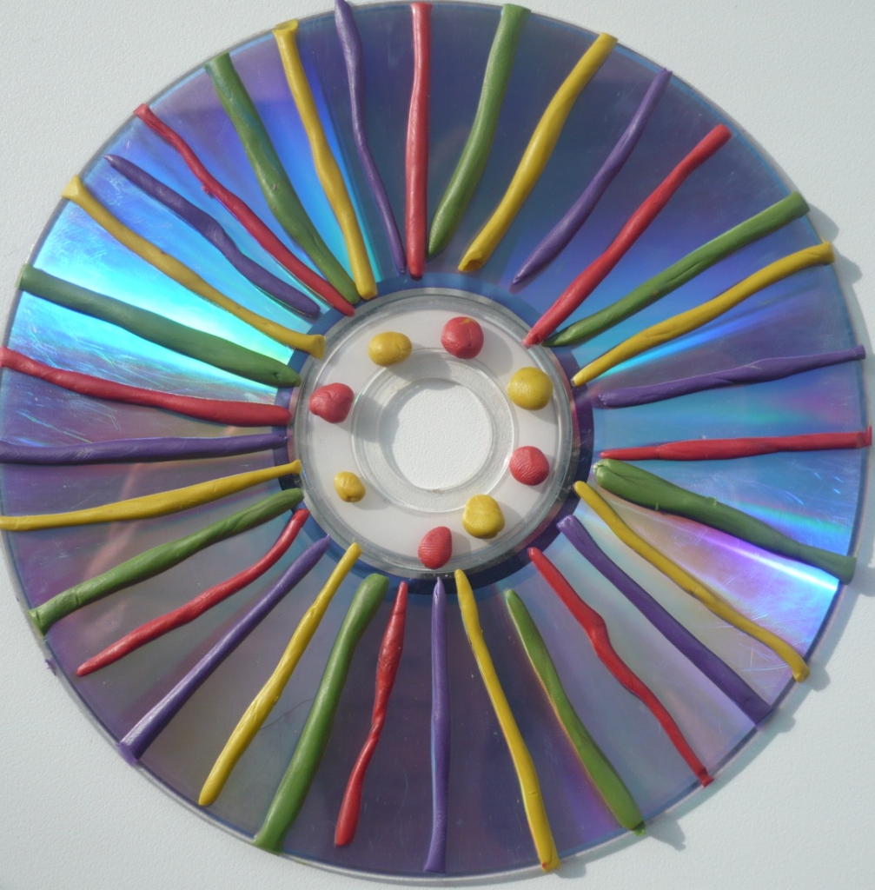
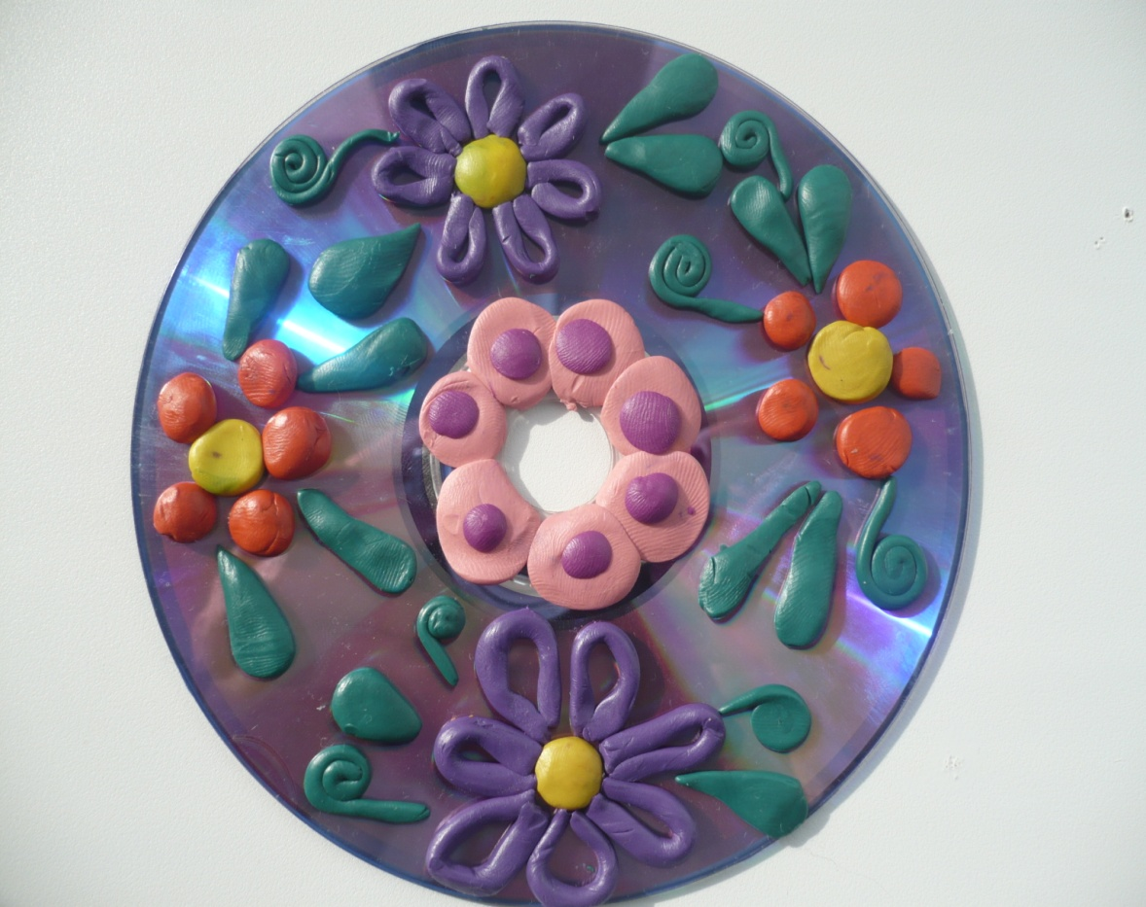
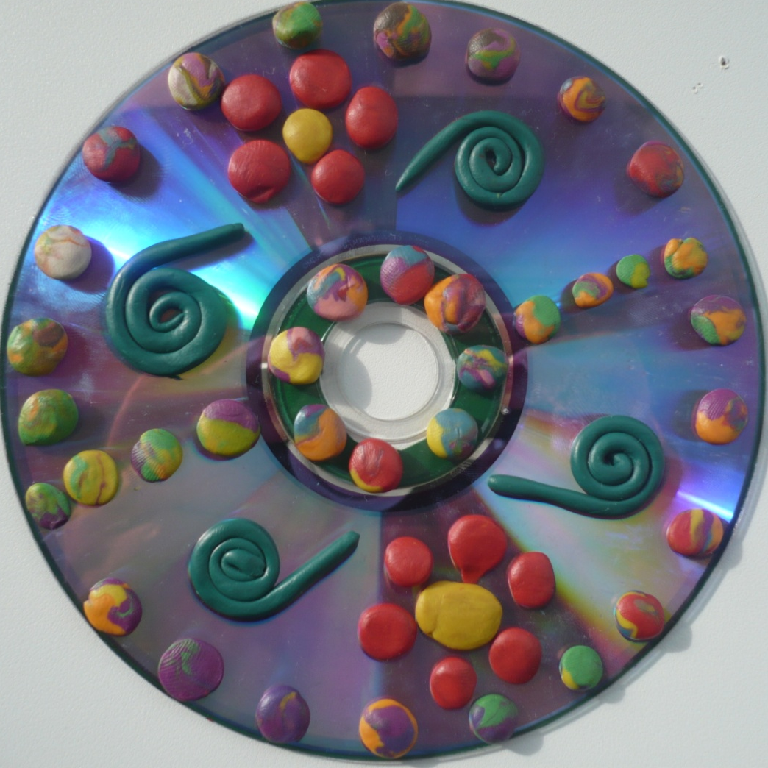
Можно использовать разнообразные поверхности

Slide 16
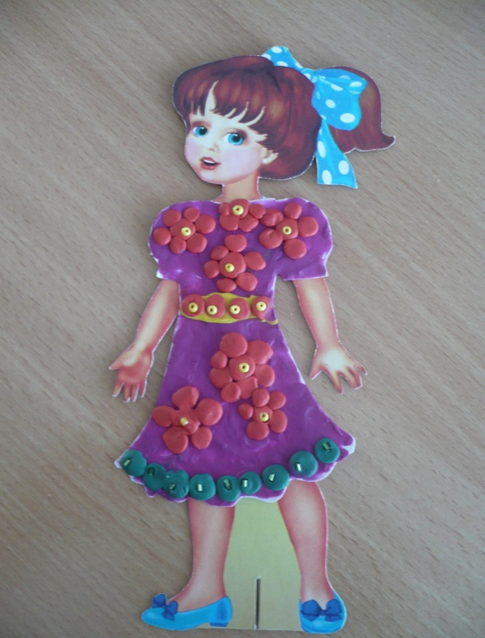
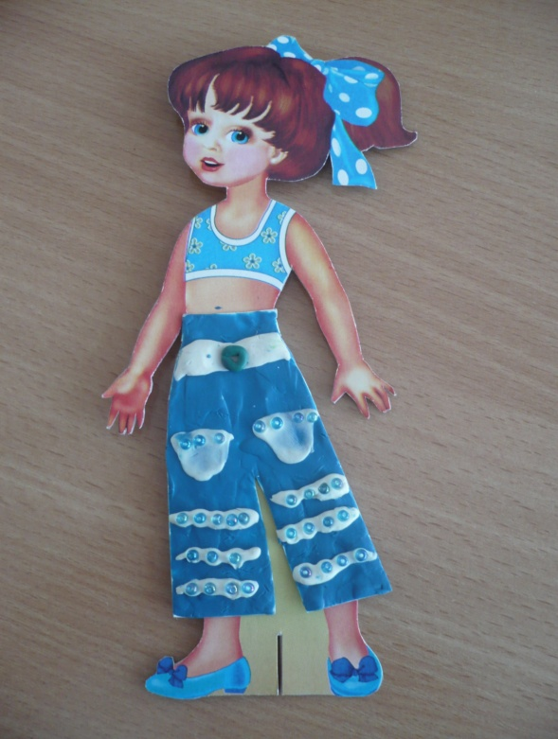
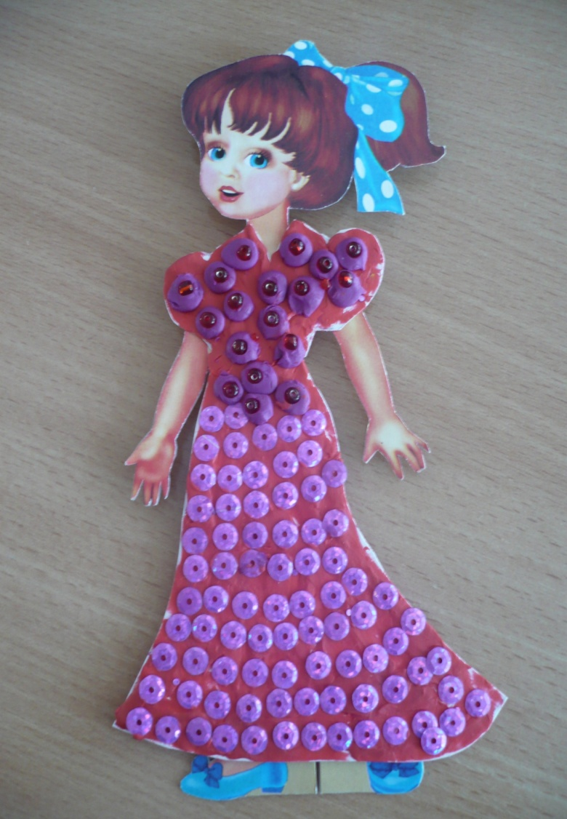
Использование
дополнительных
деталей.

Slide 17
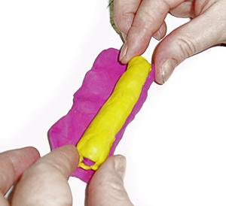
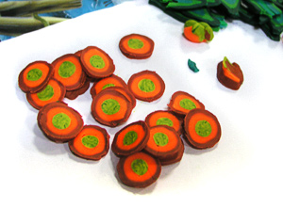
Приемы лепки при многослойной пластилинографии

Slide 18
Цель:
Развитие мелкой моторики рук через освоение нетрадиционной техники работы с пластилином.
Задачи:
Формировать умение передавать простейший образ предметов, явлений окружающего мира посредством пластилинографии;
Развивать мелкую моторику пальцев рук, память, внимание, мышление, речь;
Воспитывать усидчивость, аккуратность в работе, желание доводить начатое до конца.

Slide 19
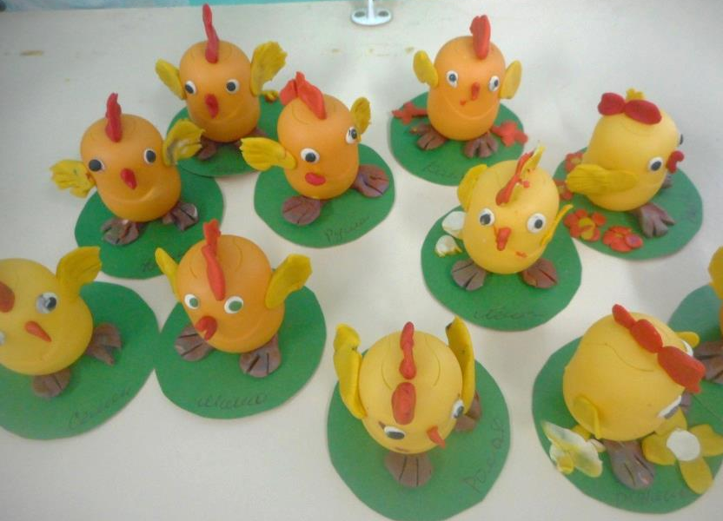
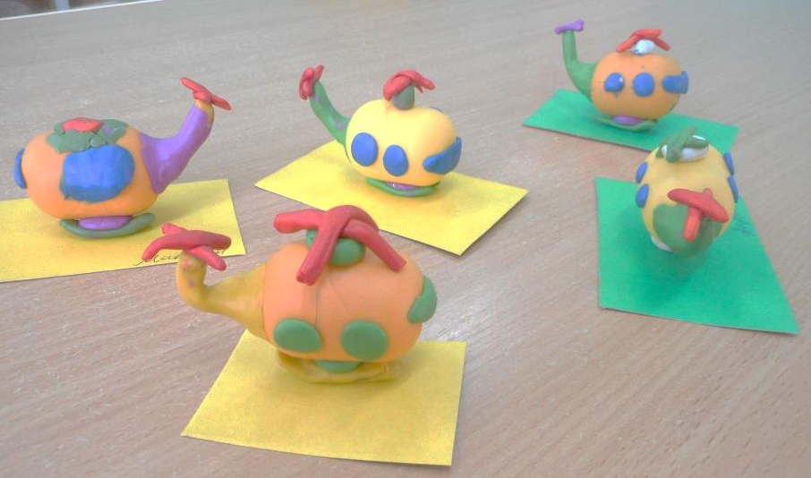
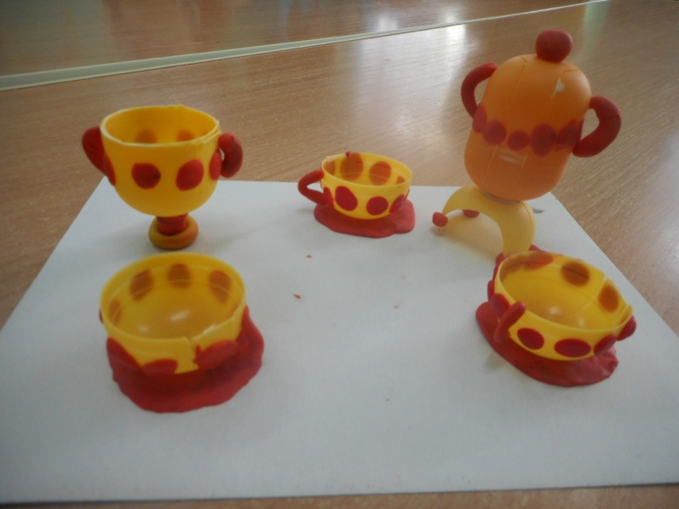
Поделки из киндер сюрпризов

Slide 20
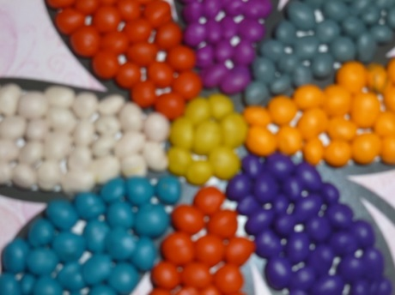
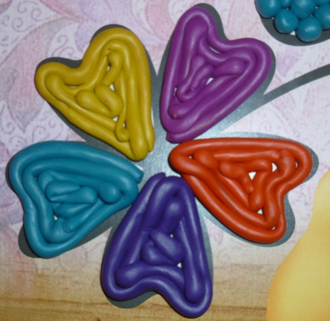
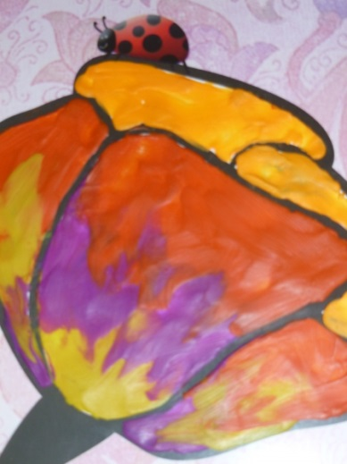
Мастер- класс «Цветы из волшебной страны»
1. Первый цветок - из куска пластилина отщипываем не большие кусочки пластилина, скатываем их в шарики и выкладываем на лепестки цветка.
2. Второй цветок - скатать длинную колбаску одно цвета. Аккуратно выкладываем полученную колбаску по контору лепестков цветка, тем самым выкладывая от края лепестка к середине.
3. Третий цветок – Сначала делаем небольшой шарик, кладем на лист бумаги надавливаем на пластилин, затем размазываем его от центра к краям контура

Slide 21
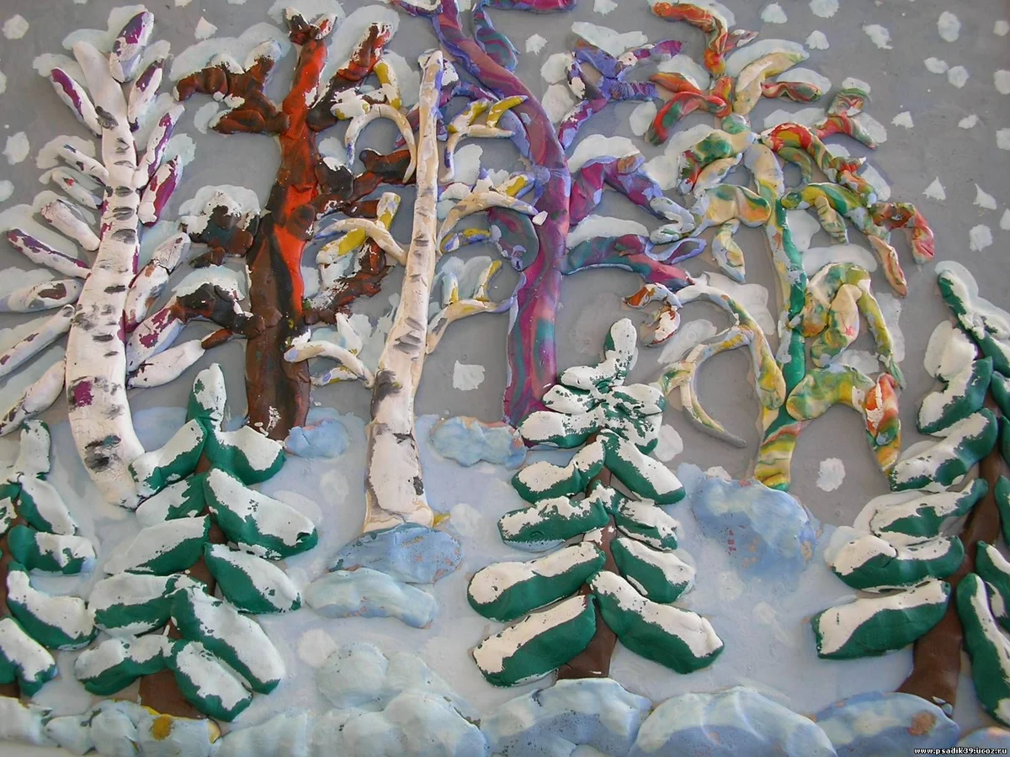

Slide 22
СПАСИБО ЗА ВНИМАНИЕ!

